Slide 1


PROJETO FINAL ANÁLISE DE DADOS - STREAMING
Professores:
Franciane Rodrigues,
Douglas Ribeiro,
José Magalhães.
Grupo 1 - Analista de Dados (AD3)
Alunos: Erica, Iracema, Tony, Paulo, Cleber, Eduardo, Agnes, Erivaldo, Júlio.

Slide 2

Brainstorm
Perguntas Chaves:
Em quantos países a Netflix está presente?
Com todo o conteúdo em diferentes línguas, qual o tamanho do catálogo da Netflix?
O catálogo total quantos filmes e séries a Netflix possui?
Qual o preço médio por tipo de assinatura da Netflix ?
Em que país a assinatura é mais barata e mais cara?
Qual o lucro total em bilhões?
Qual a receita líquida?
Fontes: https://app.datacamp.com/workspace/w/cc0a1d5f-0b59-4555-bc66-87d9dd3d5e96
Notes:
nesse slide, aqui aprensentamos o começo do tratamento do banco de dados, importamos a biblioteca pandas, configuramos a quantidade de colunas no dataframe, extraimos do dataset em formato csv no google drive.

Slide 3

Brainstorm
Perguntas Chaves:
Quantos países a Disney Plus está disponível?
Quantos titulos tem o Catálogo?
Quantas combinações de categoria tem no catálogo da Disney Plus ?
Quais são os países em que a Disney Plus realiza suas produções e quais
são as suas quantidades?
Fontes: https://www.kaggle.com/code/shivamb/disney-shows-and-movies-exploratory-analysis
Notes:
nesse slide, aqui aprensentamos o começo do tratamento do banco de dados, importamos a biblioteca pandas, configuramos a quantidade de colunas no dataframe, extraimos do dataset em formato csv no google drive.

Slide 4

Brainstorm
Perguntas Chaves:
Qual o tamanho do catálogo da prime video?
Qual a avaliação média do Público?
O conteúdo é disponível em quantos Idiomas?
Fontes: https://www.kaggle.com/datasets/padhmam/amazon-prime-movies
Notes:
nesse slide, aqui aprensentamos o começo do tratamento do banco de dados, importamos a biblioteca pandas, configuramos a quantidade de colunas no dataframe, extraimos do dataset em formato csv no google drive.

Slide 5

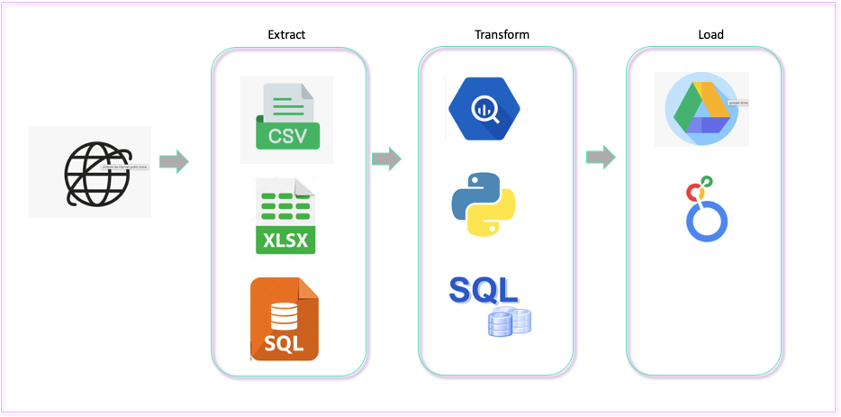
Workflow
Notes:
nesse slide, aqui aprensentamos o começo do tratamento do banco de dados, importamos a biblioteca pandas, configuramos a quantidade de colunas no dataframe, extraimos do dataset em formato csv no google drive.

Slide 6
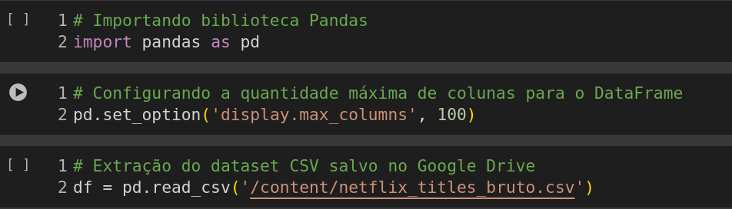

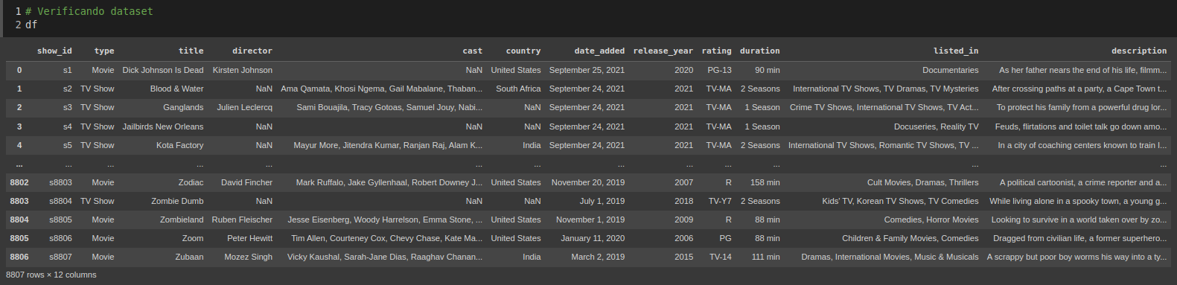
Pré - Análise do DataFrame Netflix
Fonte: https://colab.research.google.com/drive/1TR3fbc7p0Fp4Mpy4-9gztV71WVEJseI9#scrollTo=HRZsH-cDEPaw
Notes:
nesse slide, aqui aprensentamos o começo do tratamento do banco de dados, importamos a biblioteca pandas, configuramos a quantidade de colunas no dataframe, extraimos do dataset em formato csv no google drive.

Slide 7
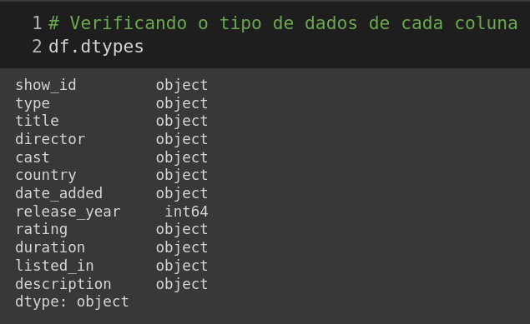
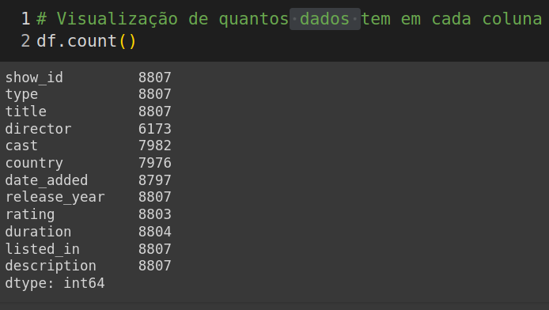
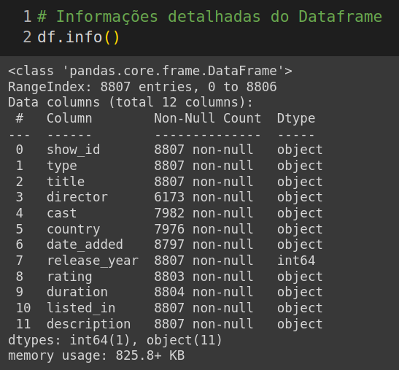
Pré - Analise dos campos do DataFrame
Notes:
verificamos o tipo de dados, visualizamos a quantia desses dados em cada coluna, e exibimos elas detalhadas no dataframe.

Slide 8
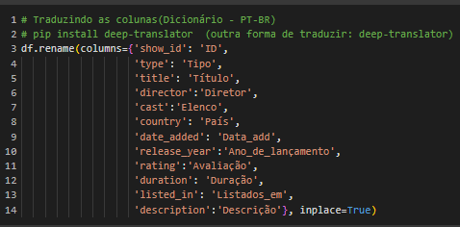
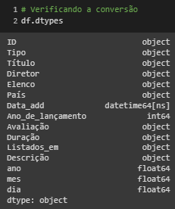
Tratamento do DataFrame Netflix
Notes:
traduzimos as colunas manualmente, porem temos comentado o deep-translator que tambem traduz. a figura ao lado ja mostra as traduçoes realizadas. verificamos a quantidade de dados nulos, e calculamos a porcentagem.

Slide 9
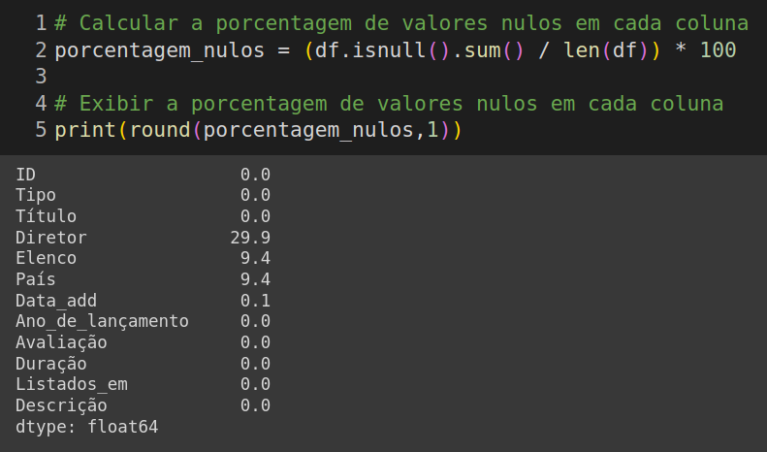
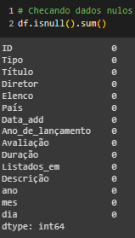
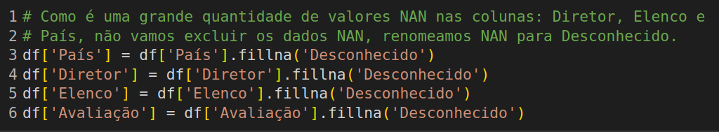
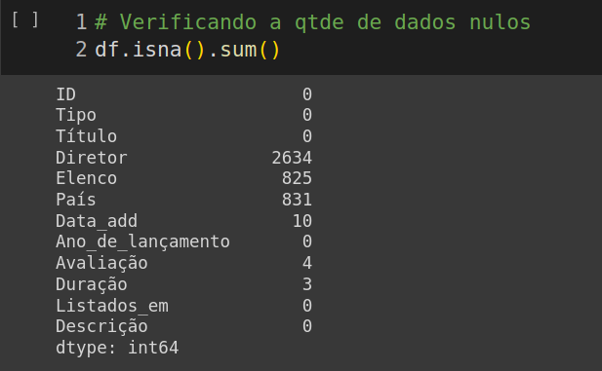
Tratamento do DataFrame Netflix
Notes:
por ter grande quantidade de valores nulos, decidimos transformar os valores nulos em desconhecido e assim nao perder esse dados. vericaficamos os valores nulos e decidimos que a quantia que sobrou nao seria relevante se fosse apagada, apagamos esses nulos e depois convertemos os valores numericos de float para int, e checamos a conversao.

Slide 10
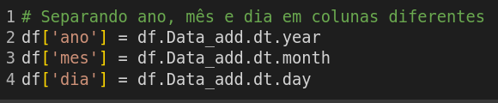
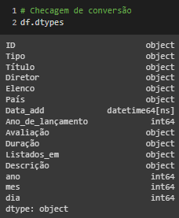
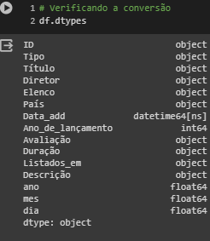

Tratamento do DataFrame Netflix
Notes:
por ter grande quantidade de valores nulos, decidimos transformar os valores nulos em desconhecido e assim nao perder esse dados. vericaficamos os valores nulos e decidimos que a quantia que sobrou nao seria relevante se fosse apagada, apagamos esses nulos e depois convertemos os valores numericos de float para int, e checamos a conversao.

Slide 11
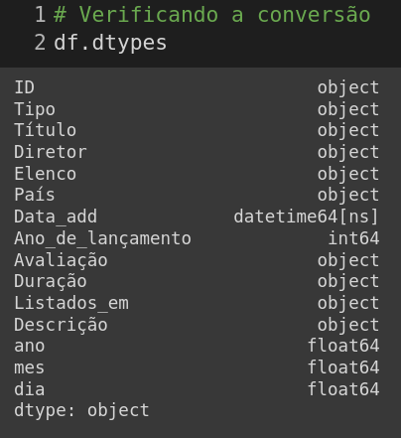
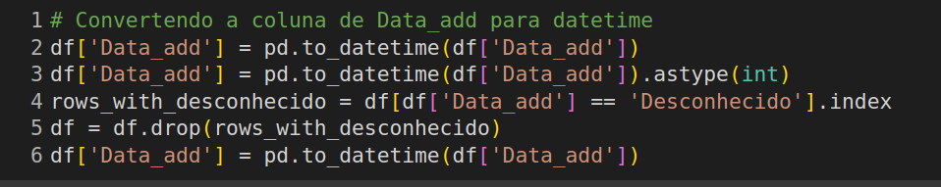

Tratamento do DataFrame Netflix
Notes:
convertemos a coluna Data_add para data time e int, separamos ano mês e dia em colunas separadas, convertemos valor numerico de float para int e verificamos a conversão.

Slide 12
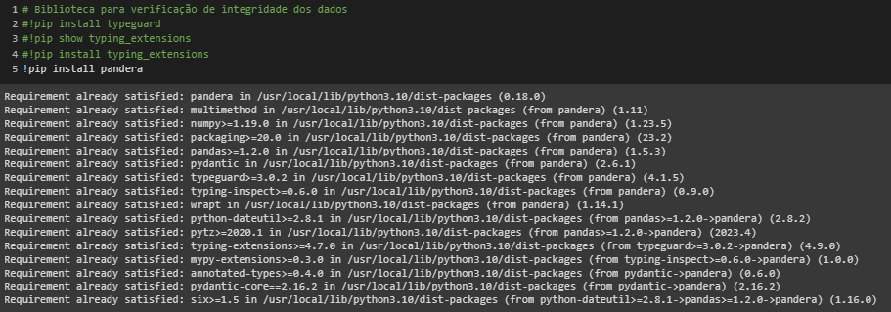
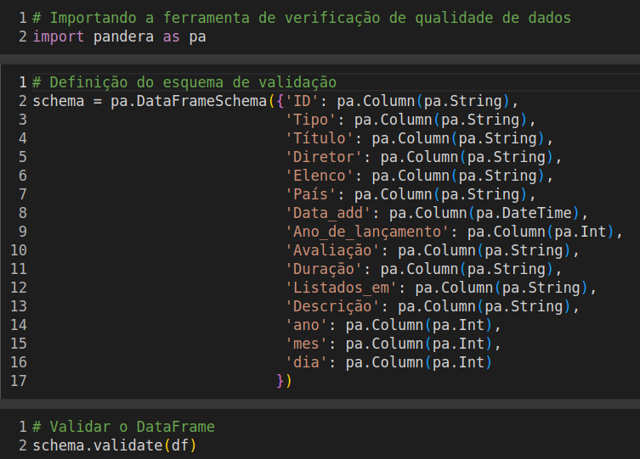

Definição Schema do DataFrame Netflix
Notes:
importamos a biblioteca pandera para validarmos nosso tratamento, validamos e exportamos para o google drive. fizemos o mesmo processo nos outros bancos de dados.

Slide 13
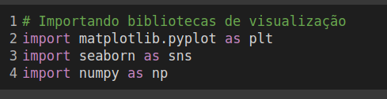
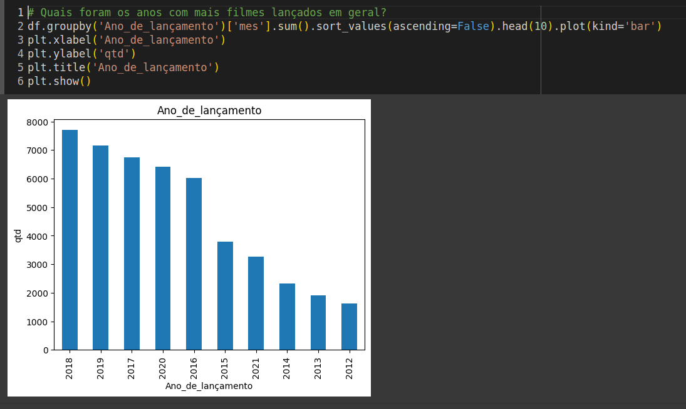
Análise dos dados antes gerar o Dataviz
Com uso das Bibliotecas Matplotlib, Seaborn, Plotly e Numpy
Notes:
importamos as bibliotecas de visualizaçao de dados, e iniciamos os graficos de acordo com cada pergunta

Slide 14
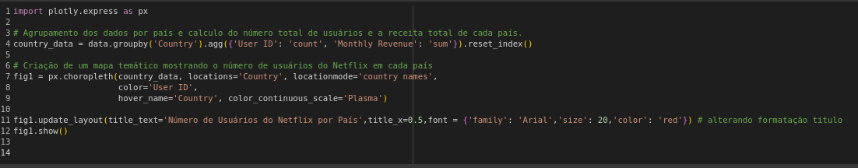
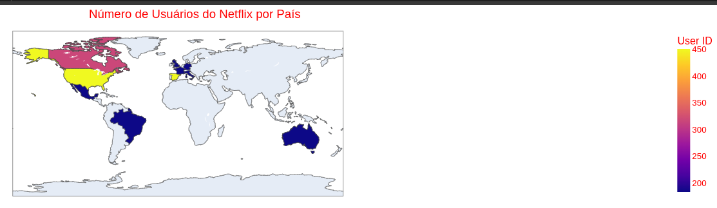
Análise dos dados antes gerar o Dataviz
Com uso das Bibliotecas Plotly
Notes:
cada grafico corresponde a algo analisado.

Slide 15
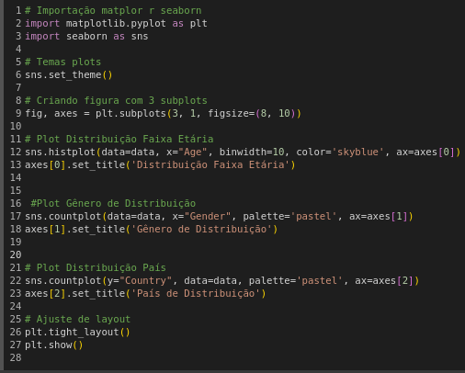
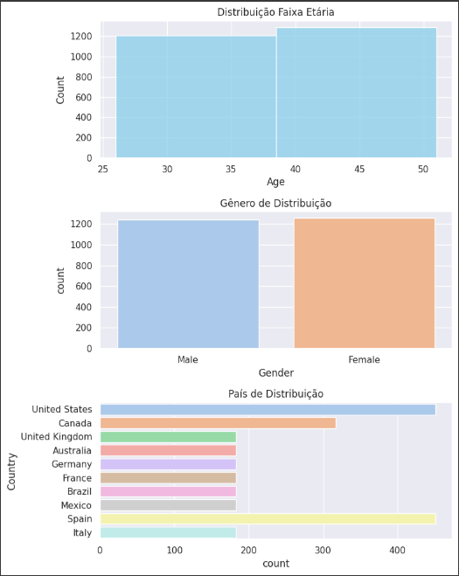
Análise dos dados antes gerar o Dataviz
Com uso das Bibliotecas Matplotlib, Seaborn
Notes:
cada grafico corresponde a algo analisado.

Slide 16

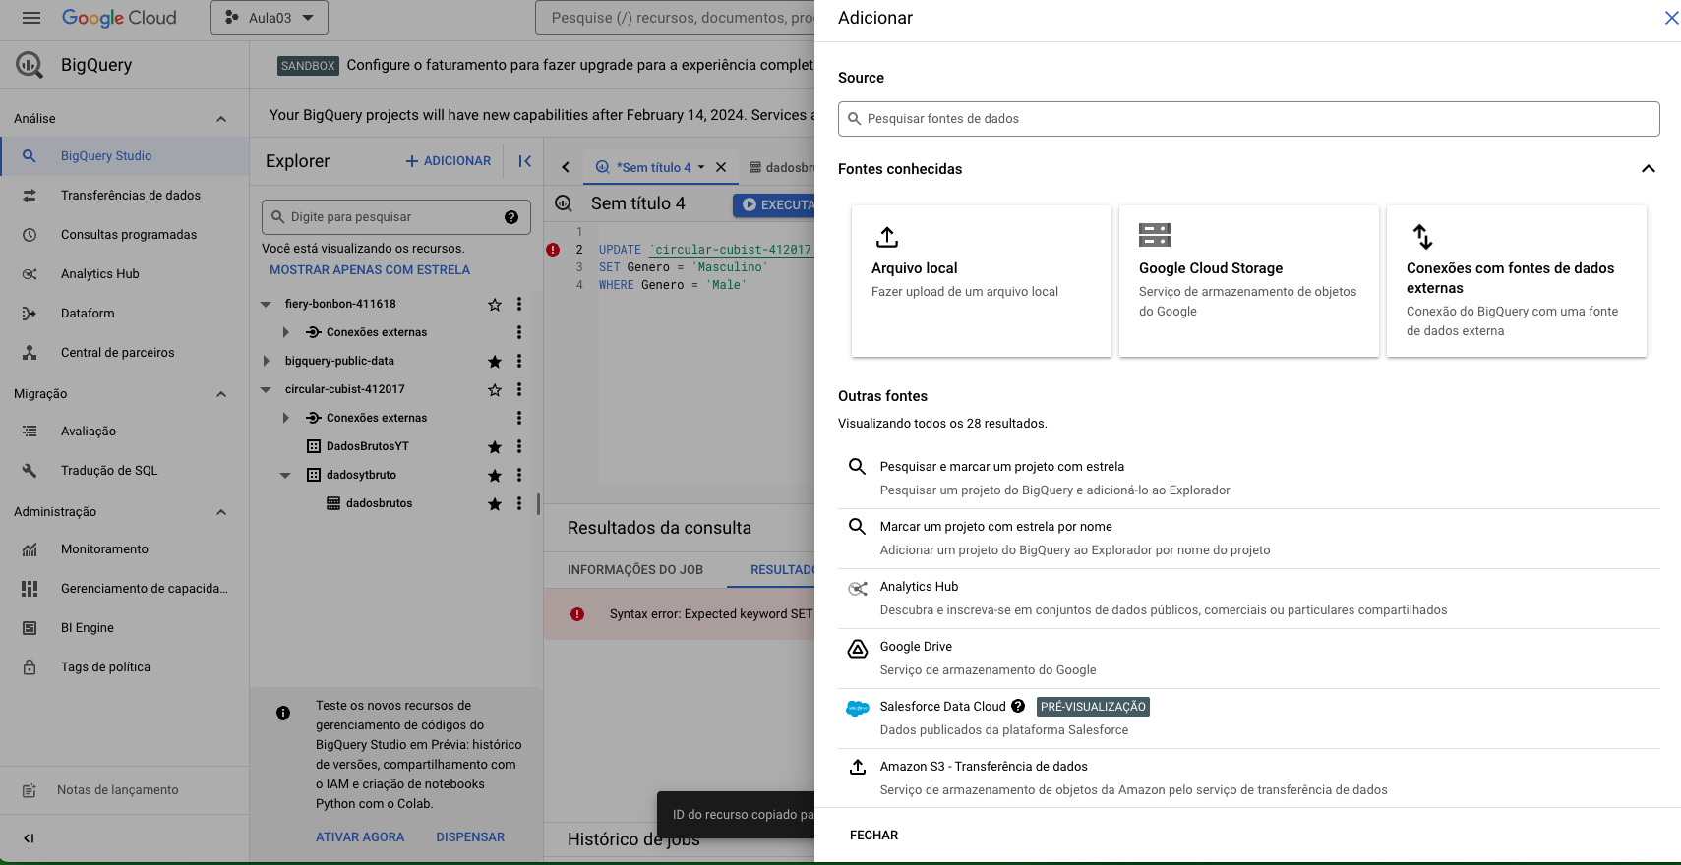
Importando Dados para BigQuery
Notes:
Neste slide demonstra o carregamento da base de dados no BigQuery

Slide 17
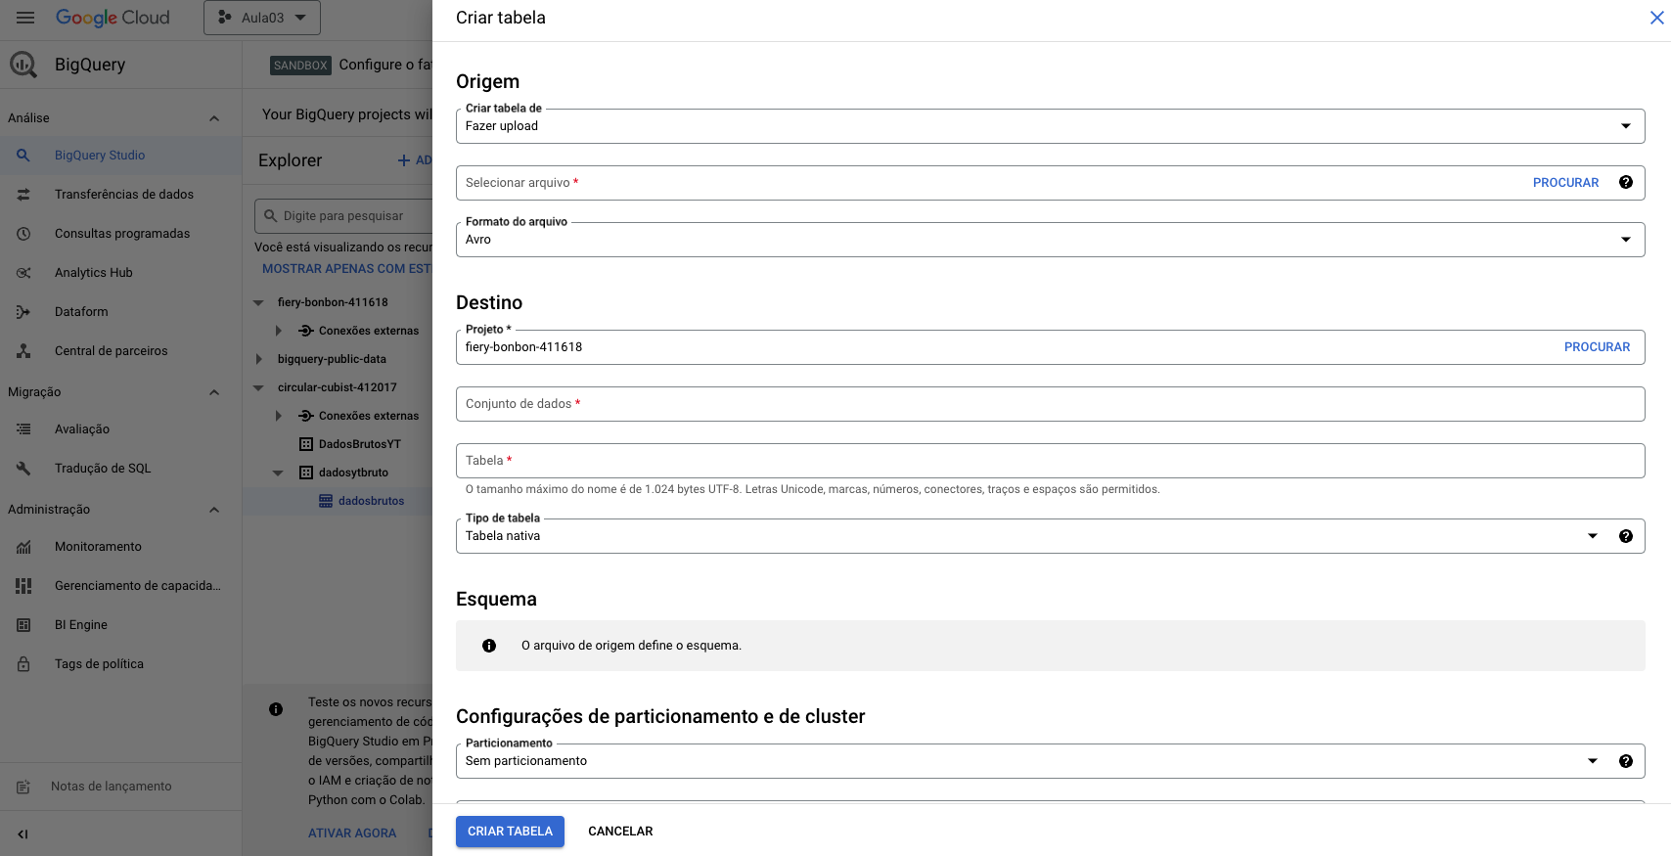
Criando Tabela
Notes:
Criando uma tabela campos a preencher

Slide 18
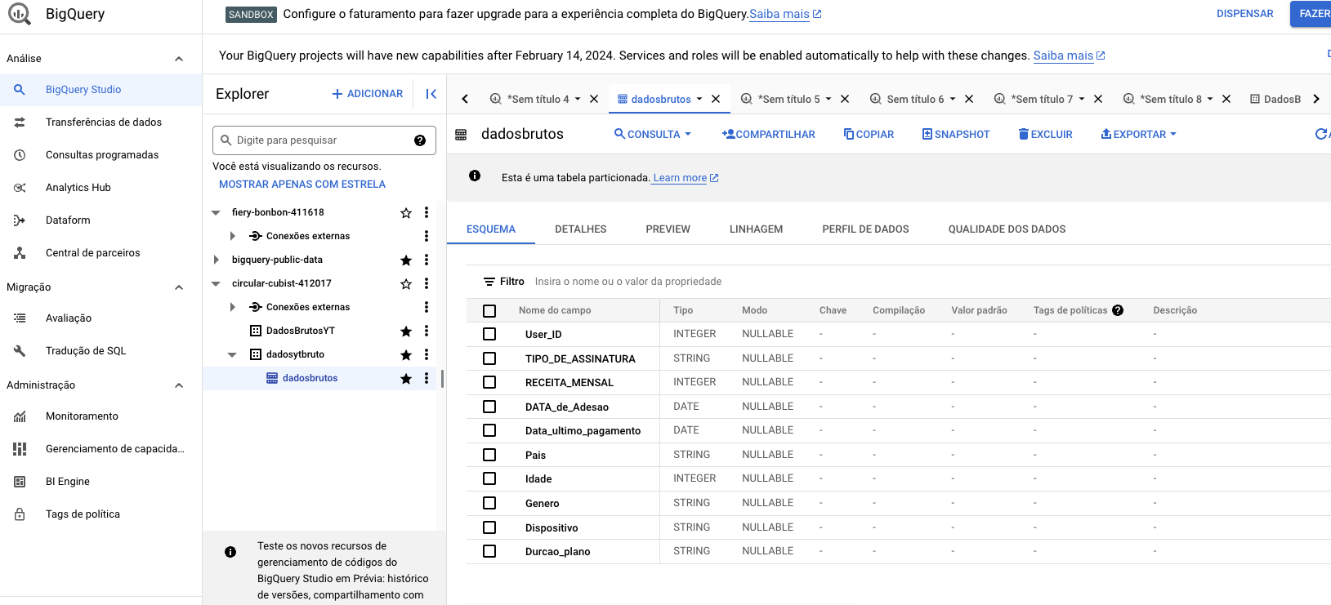
Analisando estrutura de dados
Notes:
Verificando a estrutura e tipos de dados

Slide 19
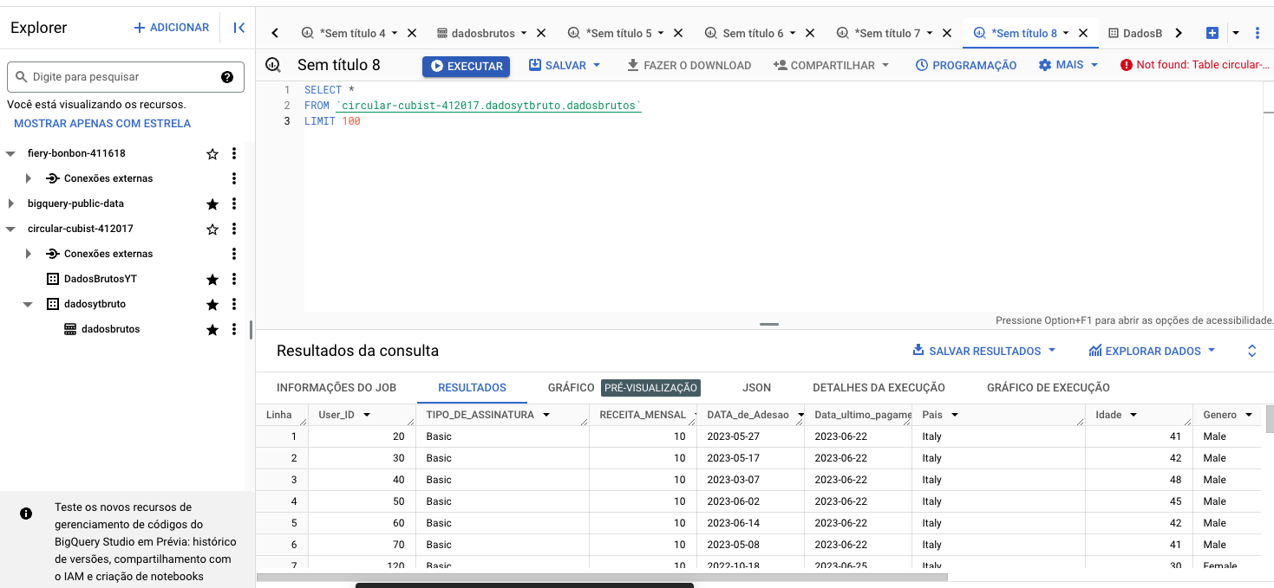
Comando SELECT verificando disposição dos dados
Notes:
SELECT para verificar a diposição dos dados na tabela

Slide 20
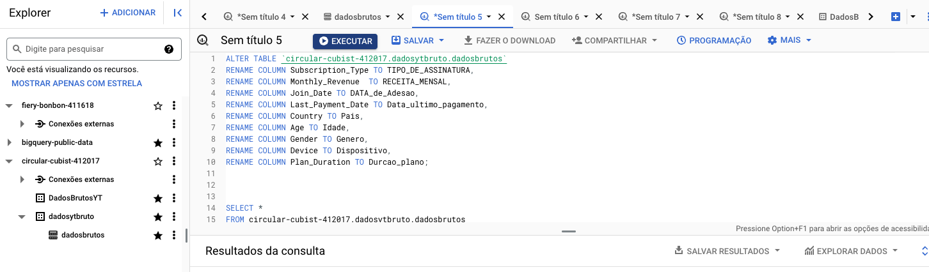
Renomeando as colunas para portugues
Notes:
Alterando o nome de cada coluna para portugues

Slide 21

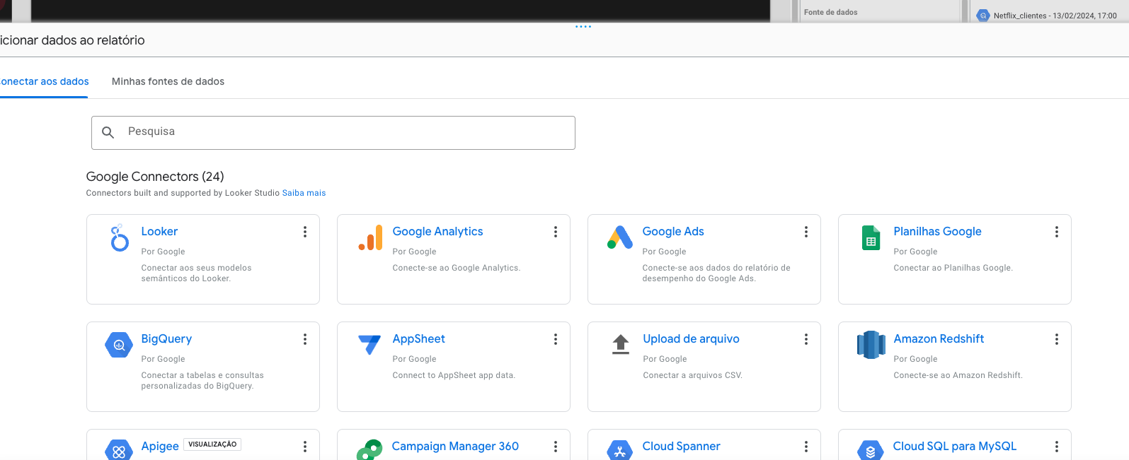
Importando Dados para Looker

Slide 22
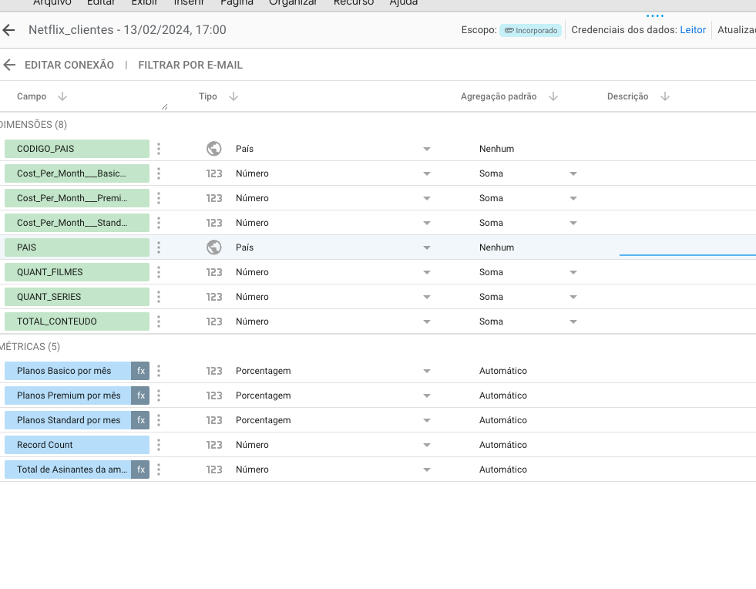
Analisando e alterando o tipo do dado

Slide 23
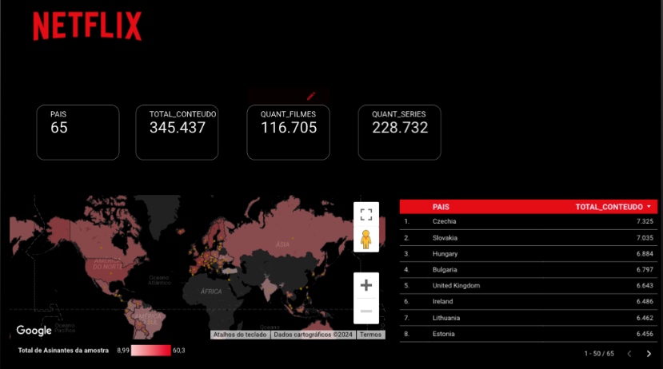

Slide 24
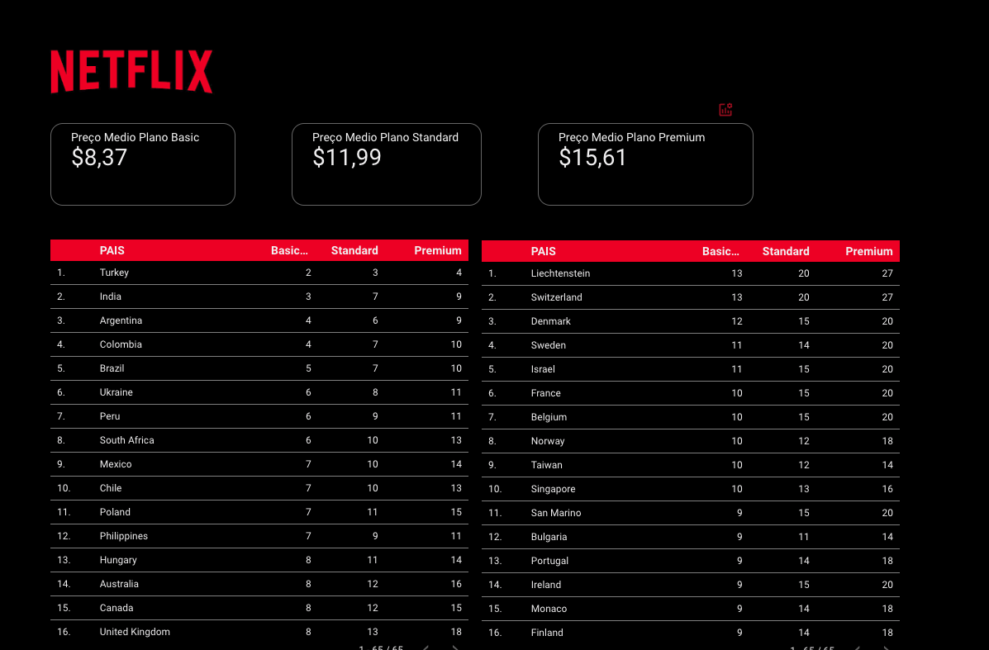

Slide 25
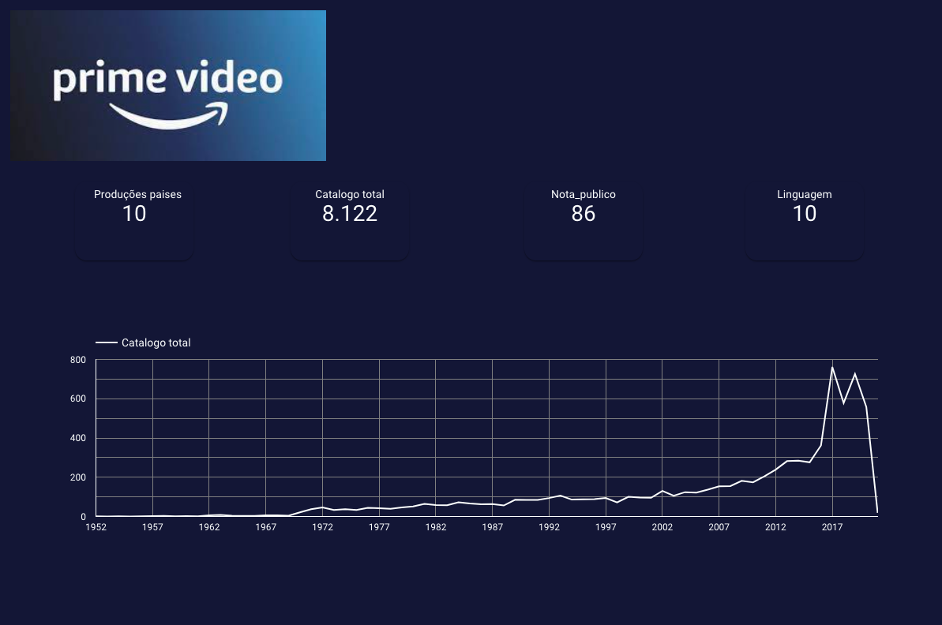

Slide 26
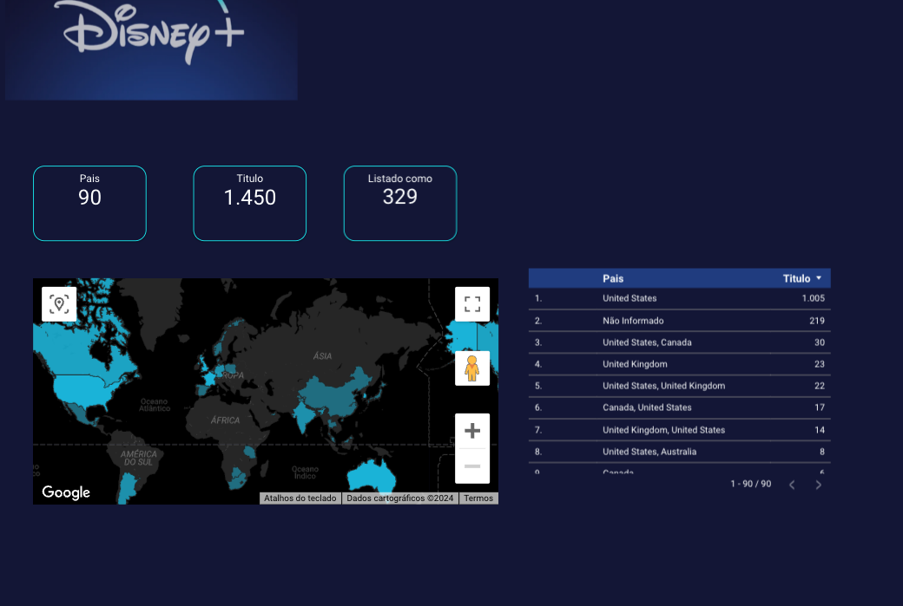


Slide 27
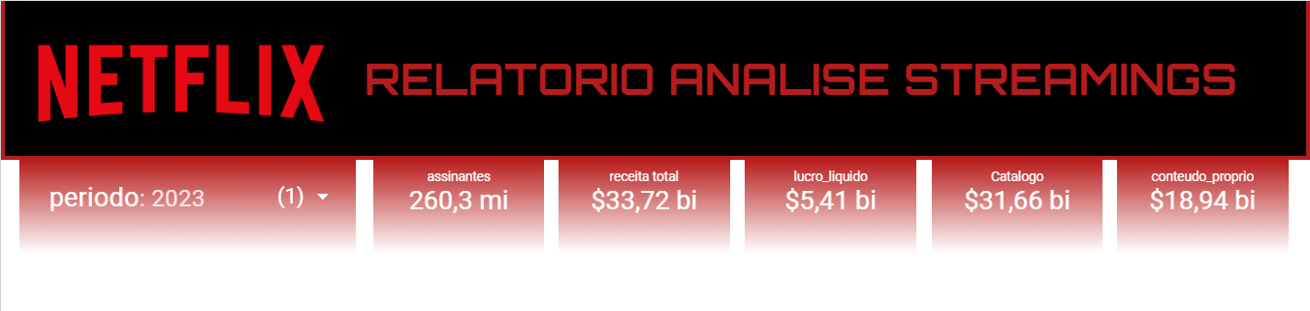
Dashboard interativo

Slide 28
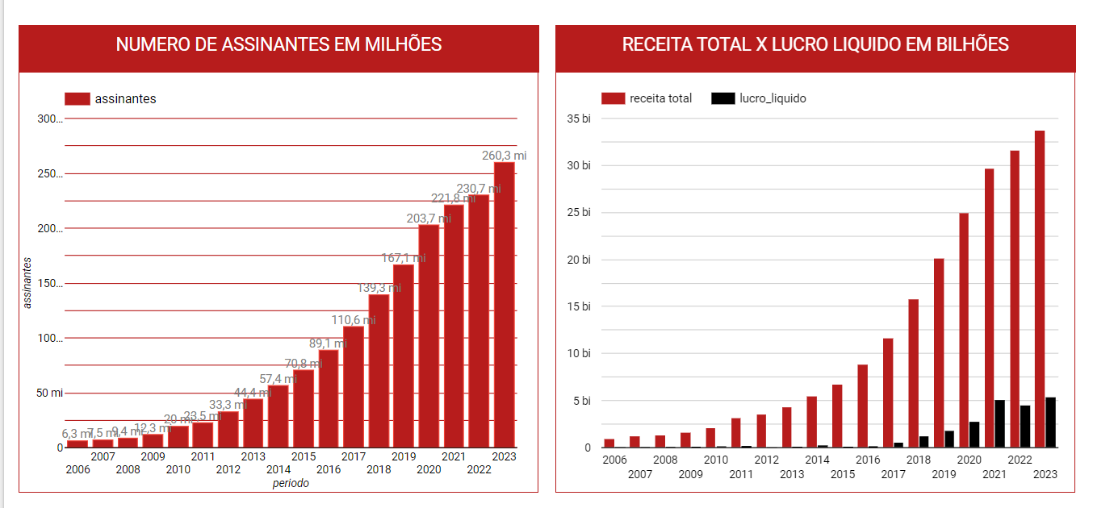

Slide 29
